Slide 1
Měření objemu pevných těles
Výpočtem, měřením

Slide 2
Určit objem pravidelného tělesa je poměrně jednoduché.
  změříme jednotlivé rozměry
  dosadíme do vzorce a provedeme výpočet
  viz. MF tabulky – geometrická tělesa – str. _____
    https://www.vypocitejto.cz/objem-povrch/
kvádr
krychle
válec

Slide 3
Urči objem hřebíku
Jak ale určit objem nepravidelného tělesa, jakým je například kámen nebo hřebík?
Musím si připravit:
  odměrný válec
  odměrku se stupnicí.

Slide 4
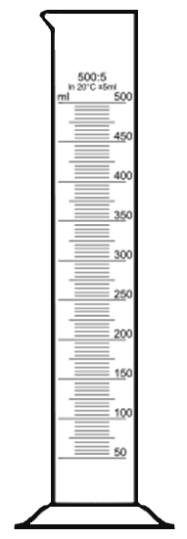
Měření objemu pevného tělesa
Jak změříme objem kamene?
Vybereme si odměrný válec s vhodným rozsahem a stupnicí, navíc jím musí volně projít kámen.
Do odměrného válce nalijeme vodu tak, aby se nám následně dobře počítalo, odměříme například 200 ml.
  V₁ = 200 ml

Slide 5
Kámen zavěsíme na nit a ponoříme do kapaliny.
Odečteme ze stupnice naměřený objem.
  V₂ = 315 ml
Zapíšeme a spočítáme objem kamene.
  V = V₂ – V₁
  V = 315 – 200 = 115 ml
  Objem kamene je 115 ml.

Slide 6

Při měření nemusí hladina kapaliny dosahovat přesně na určitou hodnotu.
Proto určujeme odchylku měření, abychom mohli měřit co nejpřesněji.
  1 dílek = 5 ml
  odchylka = 2,5 ml
Kdo chce, může se podívat na postup?
  Určení objemu nepravidelného tělesa
  Měření objemu

Slide 7
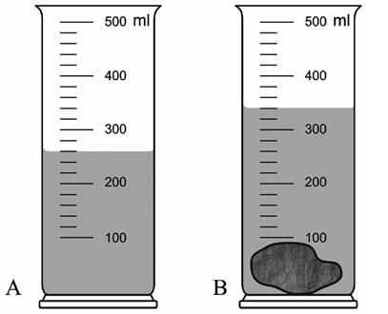
Procvičování
*Píšeš do pracovního listu
Kryšpín chtěl určit objem kamene. Nejprve nalil do válce A vodu.
Podle válce A urči:
  velikost 1 dílku na stupnici
  odchylku měření
  objem vody ve válci
Potom vhodil kámen.
Urči podle válce B objem
vody s kamenem.
Vypočítej objem kamene.
20 ml
5 ml
260 ml
340 ml
  V = V₂ – V₁
V = 340 – 260
V = 80 ml
Závěr: Objem kamene je 80 ml.

Slide 8
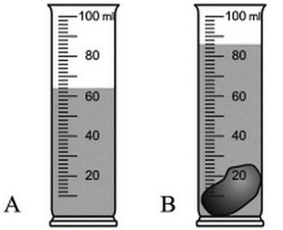
Urči:
  Velikost 1 dílku stupnice válce A na obrázku: ..............
  Objem kapaliny ve válci A:
  ...................
  Objem kapaliny ve válci B:
  ...................
  Vypočti objem tělesa ponořeného
  ve válci B: ...................
  Odchylku měření válce na
  obrázku: ...................

Slide 9
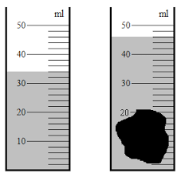
Urči:
  Velikost 1 dílku stupnice válce A na obrázku: ..............
  Objem kapaliny ve válci A: ...................
  Objem kapaliny ve válci B:
  ...................
  Vypočti objem tělesa ponořeného
  ve válci B: ...................
  Odchylku měření válce na
  obrázku: ...................

Slide 10
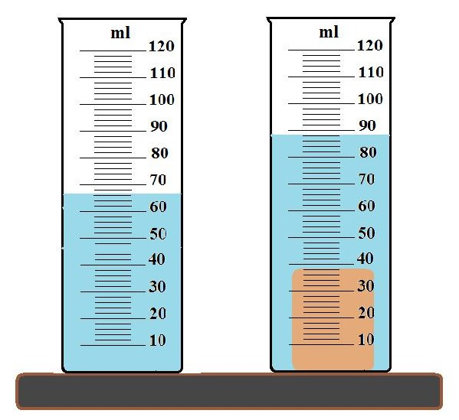
Urči:
  Velikost 1 dílku stupnice válce A na obrázku: ..............
  Objem kapaliny ve válci A:
  ...................
  Objem kapaliny ve válci B:
  ...................
  Vypočti objem tělesa
  ponořeného ve válci B: ...................
  Odchylku měření válce na
  obrázku: ...................

Slide 11
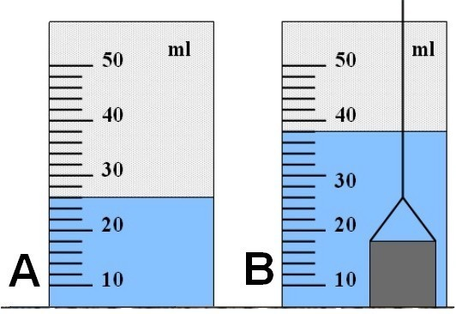
Urči:
  Velikost 1 dílku stupnice válce A na obrázku: ..............
  Objem kapaliny ve válci A: ...................
  Objem kapaliny ve válci B: ...................
  Vypočti objem tělesa ponořeného
  ve válci B: ...................
  Odchylku měření válce na
  obrázku: ...................

